Slide 1
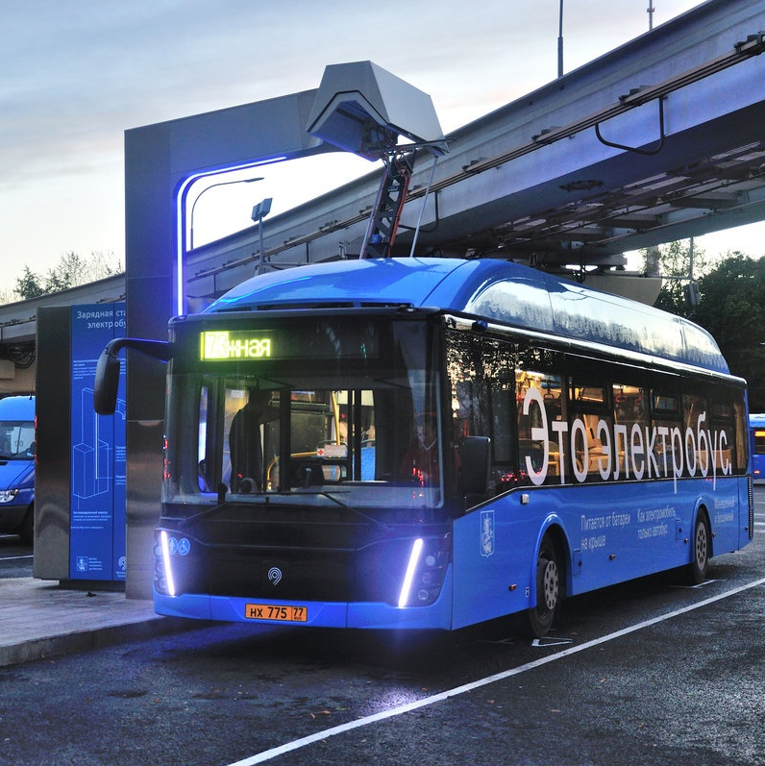
Анализ работы зарядных станций электробусов
Инструменты:
Pandas, Jupyter Notebook, VS Code
PostgreSQL, Dbeaver
Apache Superset
Екатерина Сидоркова

Slide 2
Постановка задач
Определить, есть ли станции, на которых остановка сессии удаленным оператором случается чаще, чем на других станциях
Определить загруженность станций на каждой из площадок
Определить зависимость потерь энергии при зарядке от температуры воздуха
Найти оптимальную длительность сессии для введения на станциях ограничения по длительности сессии
Определить зависимость потерь энергии от типа электробуса

Slide 3





Схема исследования
EDA-анализ в Jupiter Notebook
Выводы и решение поставленных задач
Построение модели данных
Визуализация, построение дашборда в Apache Superset
Исследование данных с помощью SQL

Slide 4
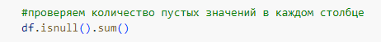
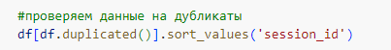
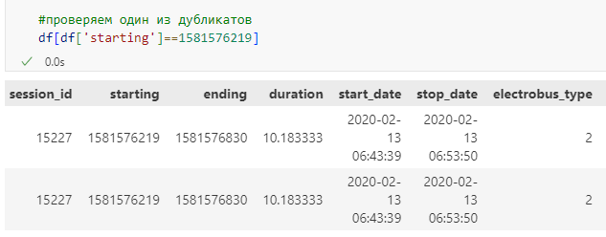
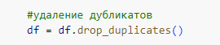
Этапы EDA-анализа
Проверка пустых значений
Проверка дубликатов

Slide 5
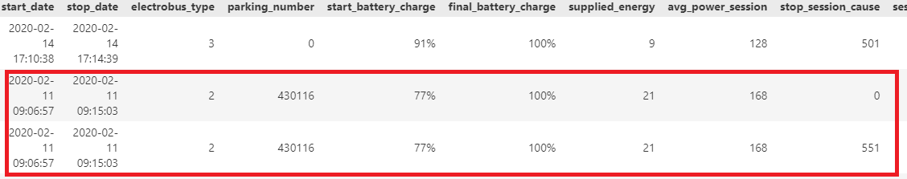
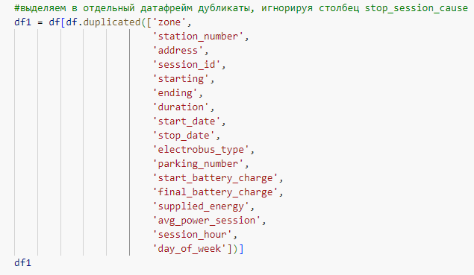
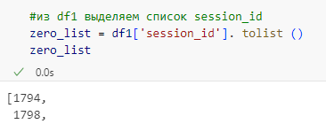
Этапы EDA-анализа
Проверка дубликатов

Slide 6
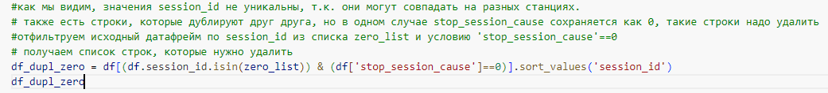
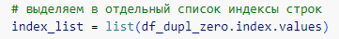
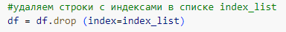
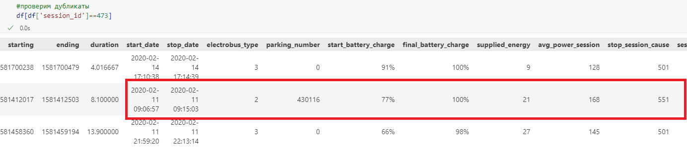
Этапы EDA-анализа
Проверка дубликатов

Slide 7
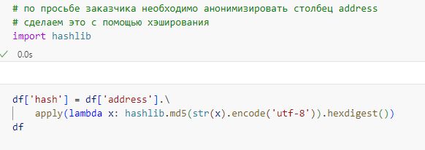
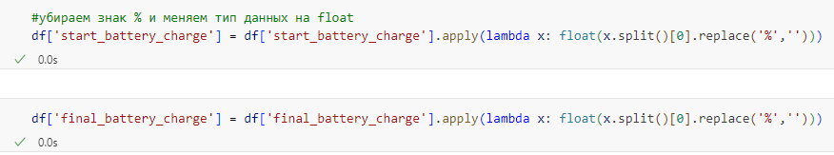
Этапы EDA-анализа
Анонимизация данных
Изменение типов данных

Slide 8
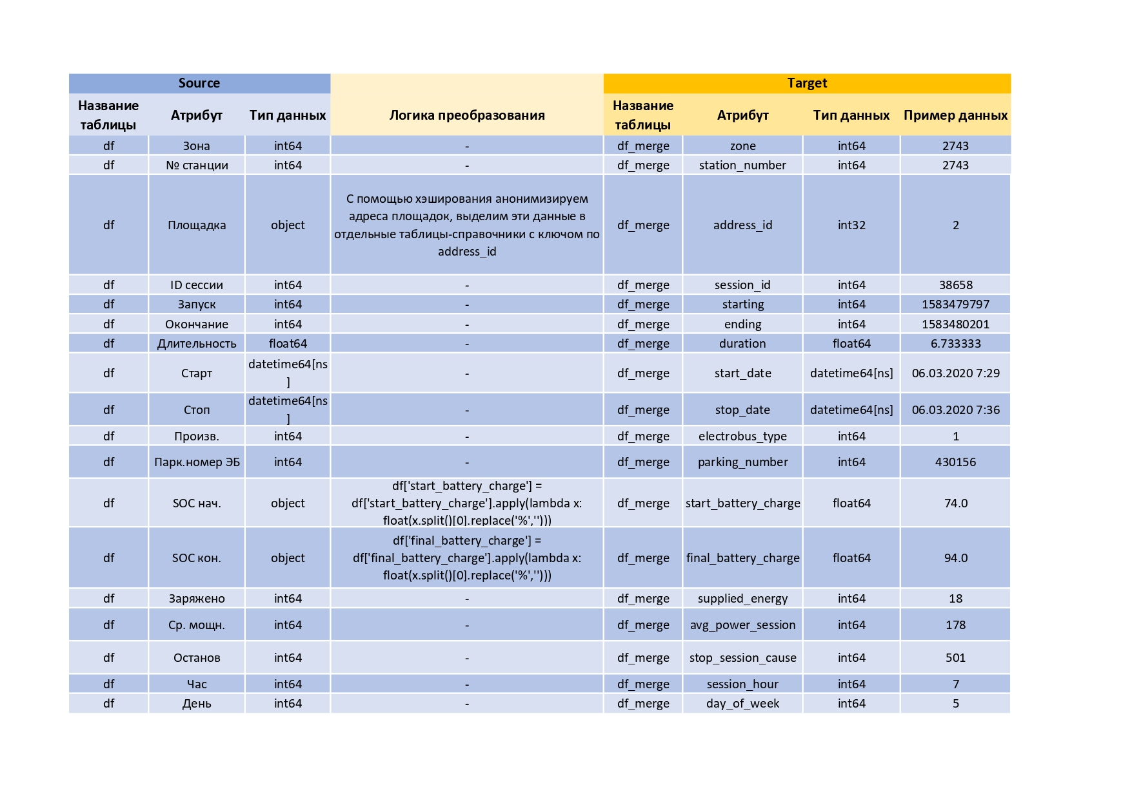
Преобразование данных в ходе EDA-анализа

Slide 9

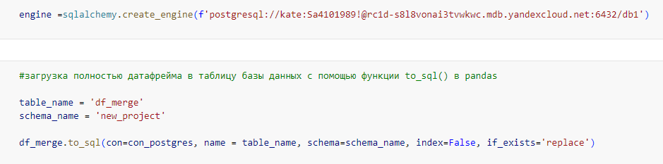
Выгрузка данных в базу данных PostgreSQL в Yandex Cloud

Slide 10
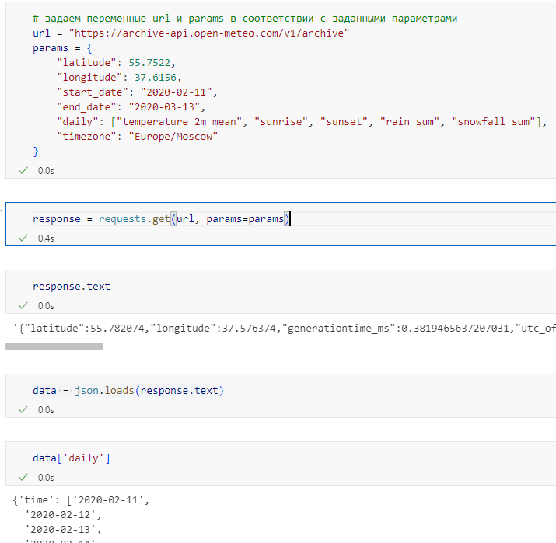
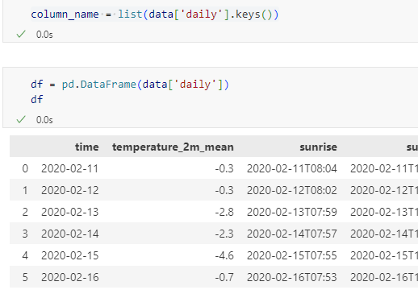
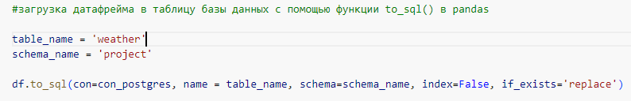
Парсинг данных погоды с помощью API-запроса

Slide 11
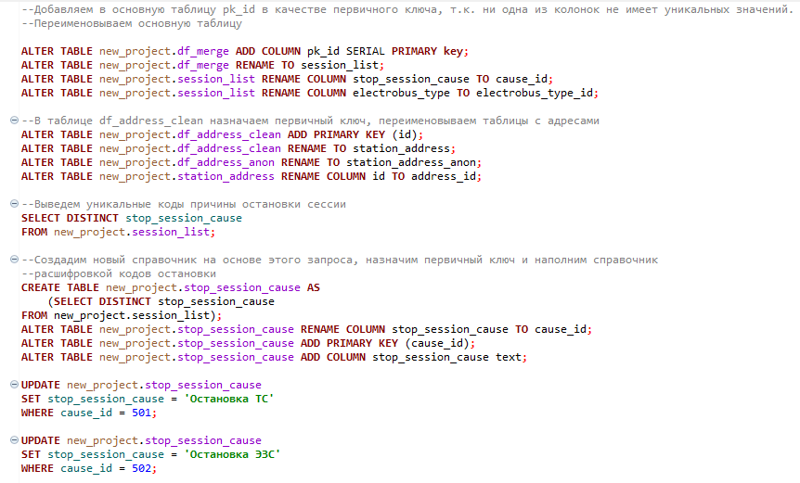
Дополнение базы данных необходимыми данными

Slide 12
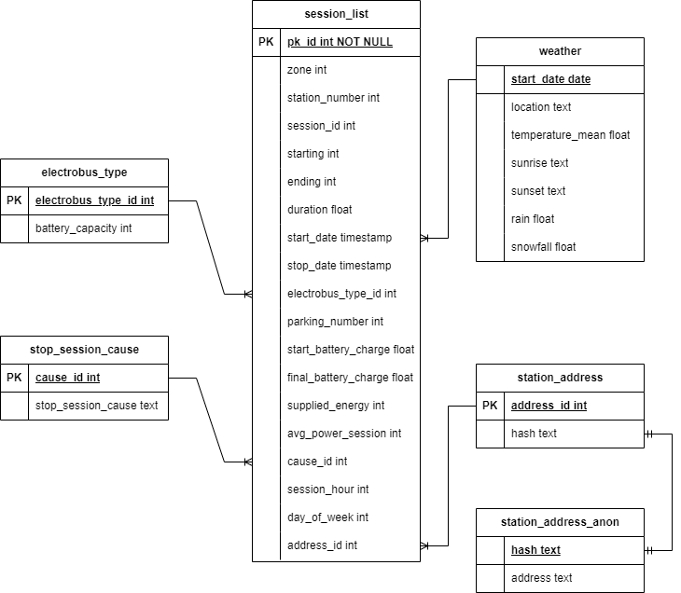
Создание модели данных

Slide 13
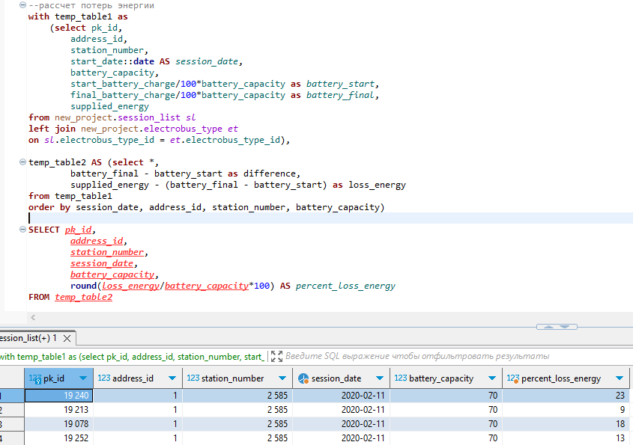
Исследование данных с помощью SQL

Slide 14
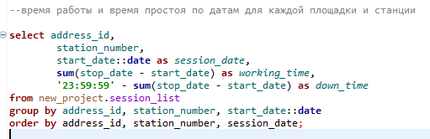
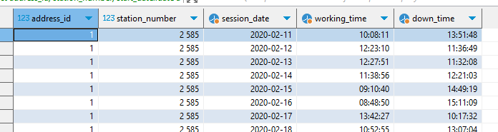
Исследование данных с помощью SQL

Slide 15
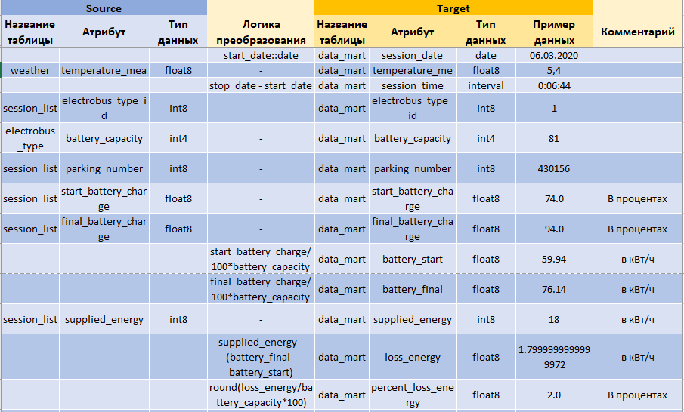
Cоздание витрины данных для визуализации
Фрагмент Source-to-Target таблицы для витрины данных

Slide 16
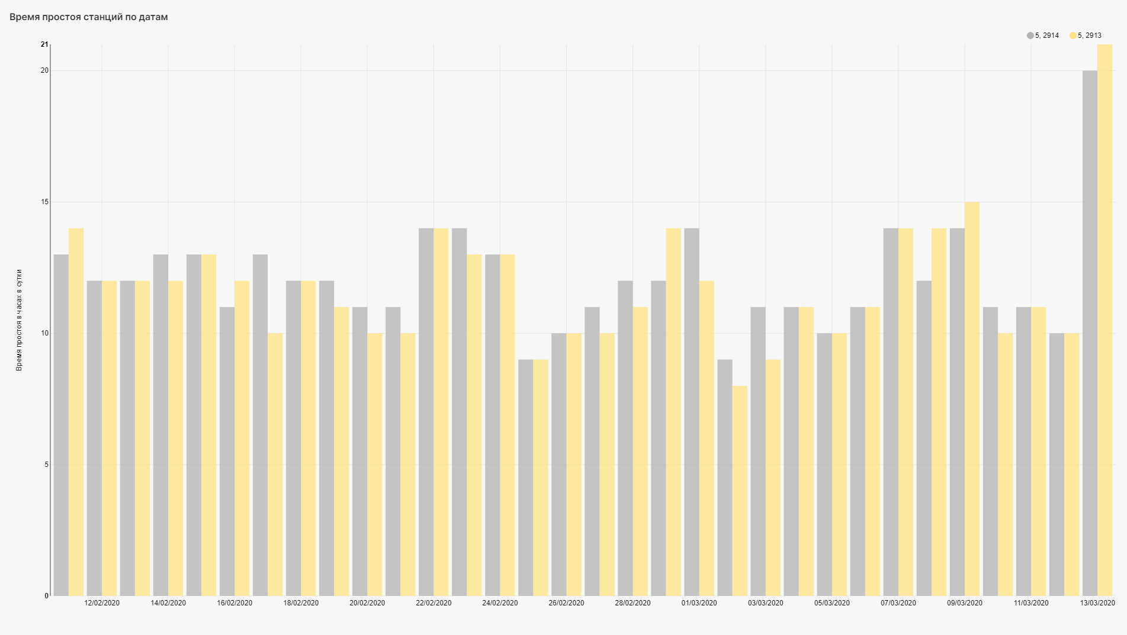
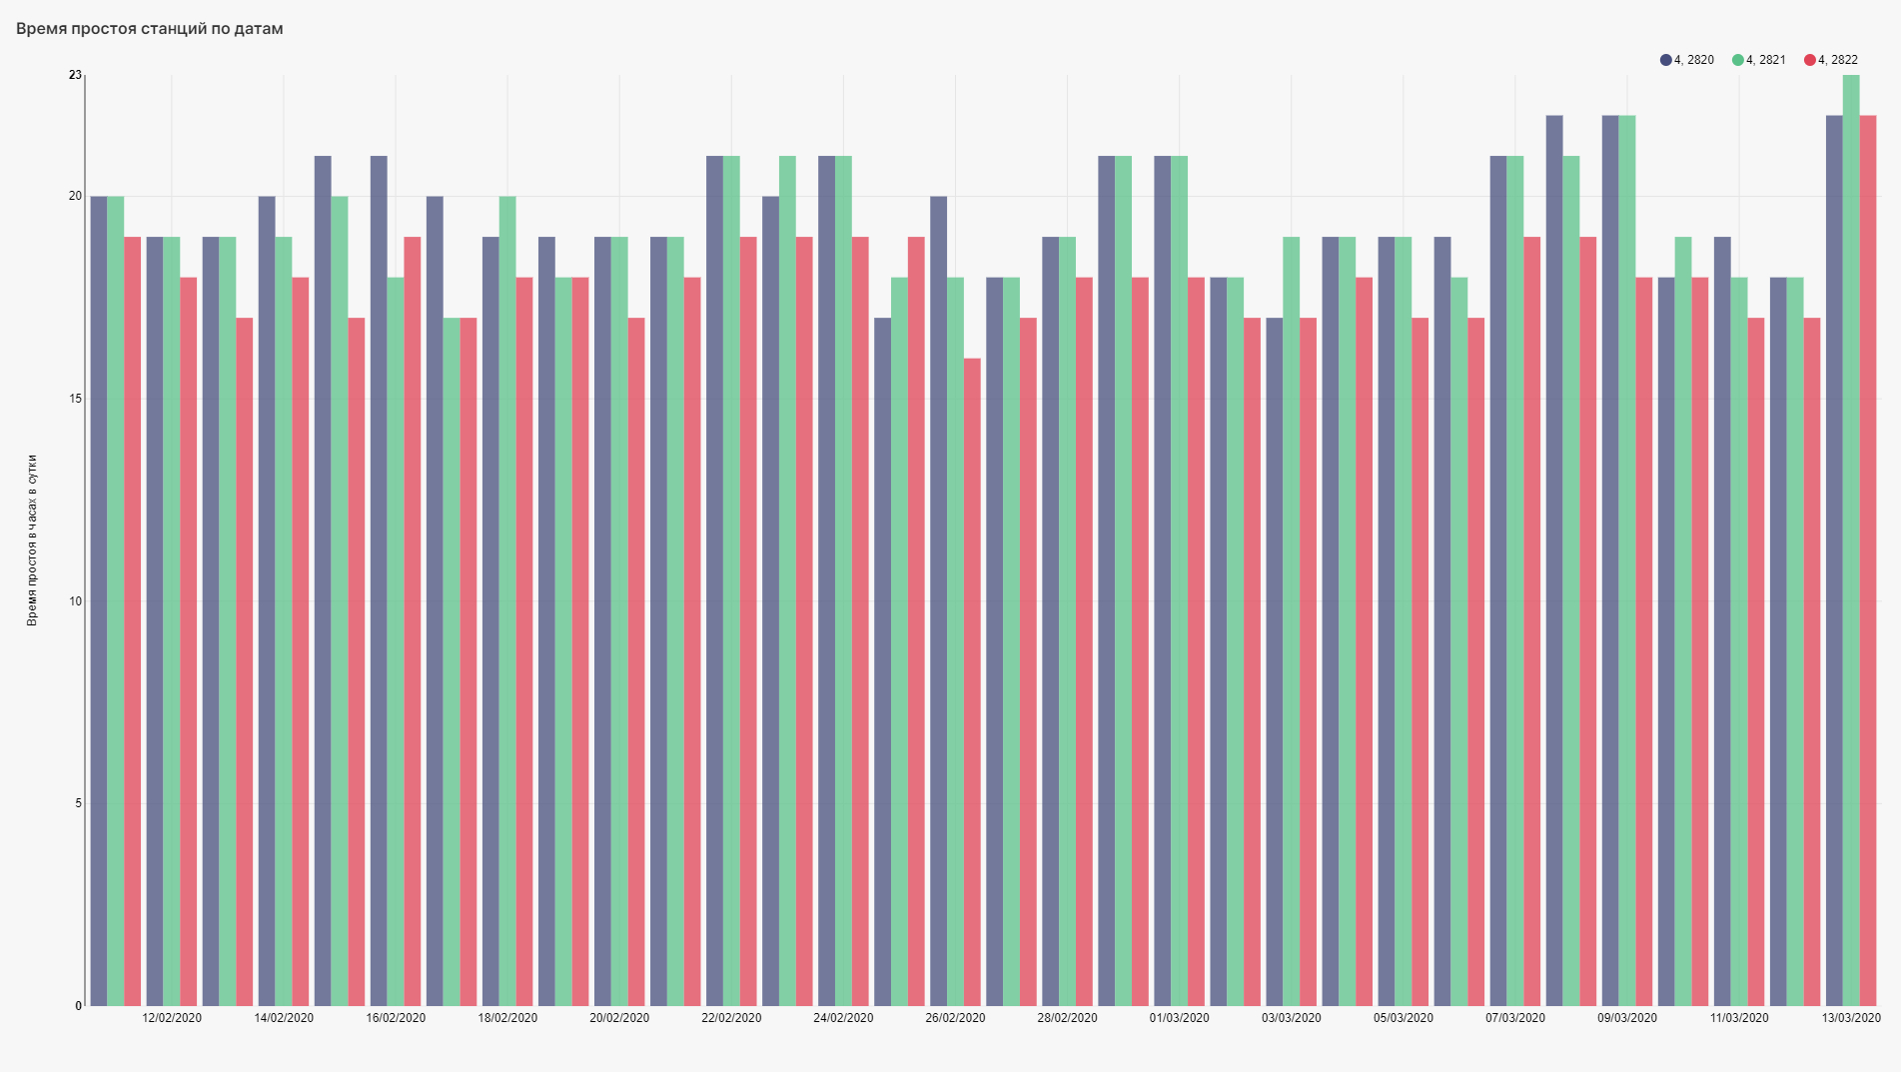
Визуализация данных в Apache Superset
Время простоев станций по дням
Диаграмма простоев станций на площадке 5, среднее время простоя станции 12 ч.
Диаграмма простоев станций на площадке 4, среднее время простоя станции 20 ч.

Slide 17
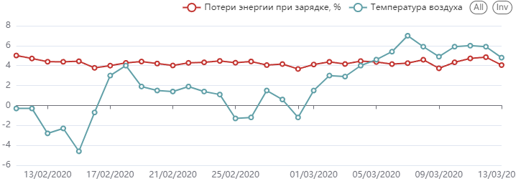
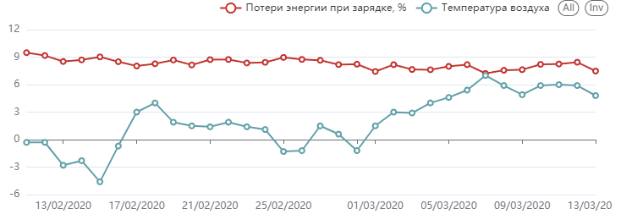
Визуализация данных в Apache Superset
Графики потерь энергии в зависимости от температуры воздуха и типов электробусов
Потери энергии у электробусов ГАЗ колеблются в диапазоне 4 - 5,5% и не зависят от температуры воздуха
График потерь для типов электробусов 1 и 3, производитель ГАЗ
Потери энергии у электробусов КАМАЗ колеблются в диапазоне 7 - 9% и также не зависят от температуры воздуха
График потерь для типов электробусов 2 и 4, производитель КАМАЗ

Slide 18
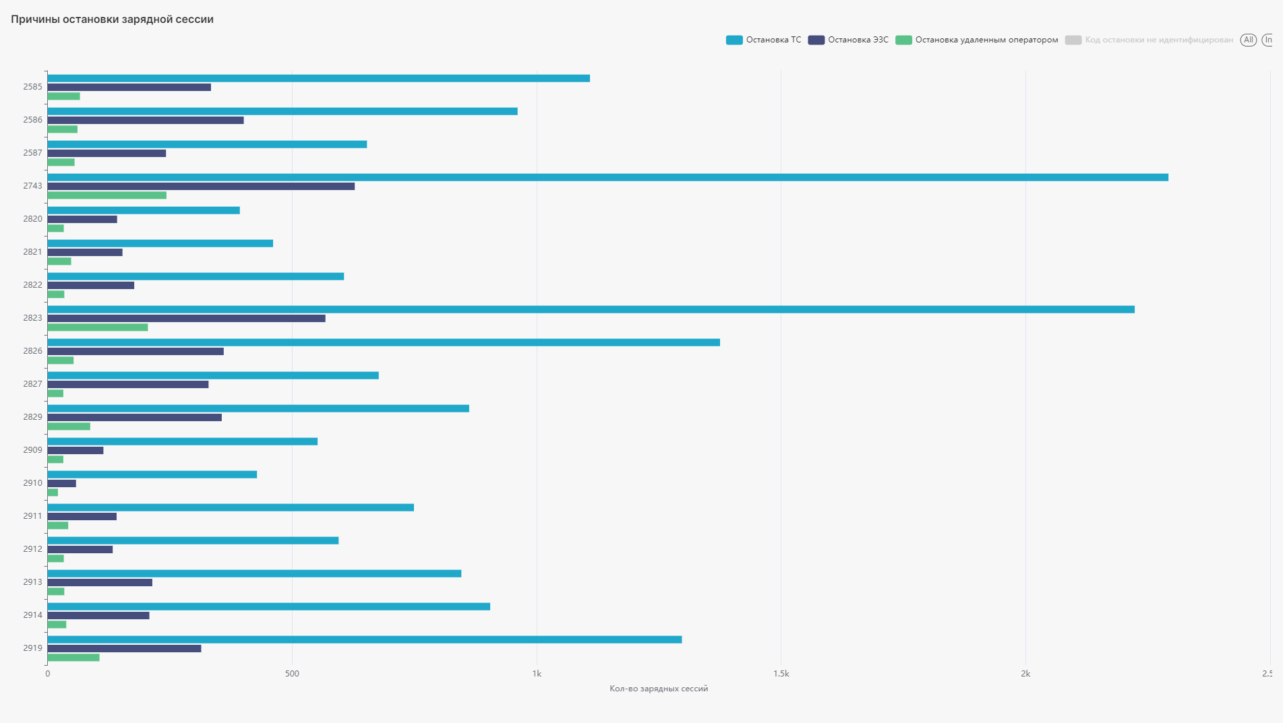
Визуализация данных в Apache Superset
Диаграмма количества сессий в разбивке по причинам остановки сессии
Исходя из диаграммы видно, что количество сессий, остановленных удаленным оператором, прямо пропорционально общему количеству сессий.
Аномалий не выявлено.

Slide 19
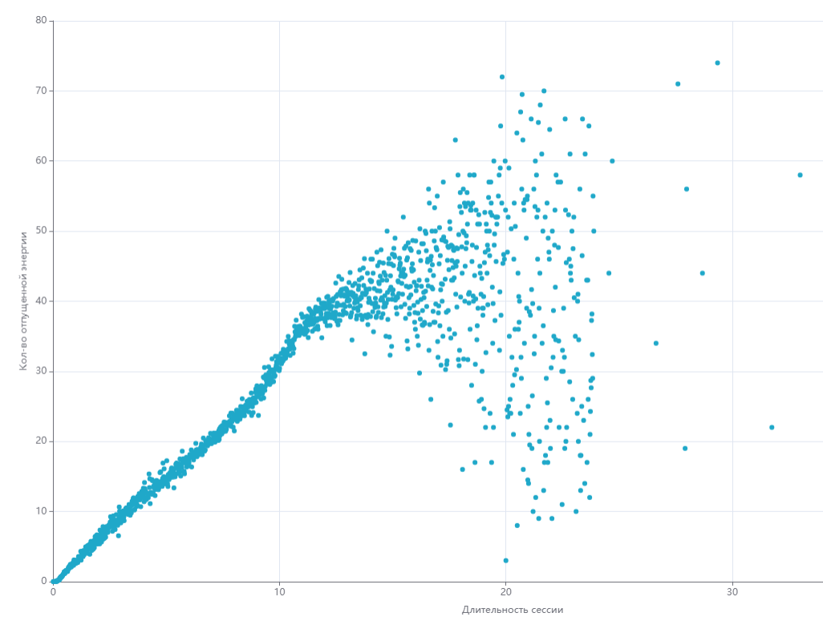
Визуализация данных в Apache Superset
График зависимости кол-ва отпущенной энергии от длительности сессии
Исходя из графика видно, что самая эффективная зарядка происходит в первые 12 минут сессии (40кВт/ч, что эквивалентно ~ 50% заряда батареи).
Такого кол-ва энергии хватит, чтобы электробус проехал около 20 км.
Если учесть, что средняя длина маршрутов электробусов составляет 10-12 км, можно дать рекомендацию заказчику ограничить длительность одной сессии 15 минутами.

Slide 20
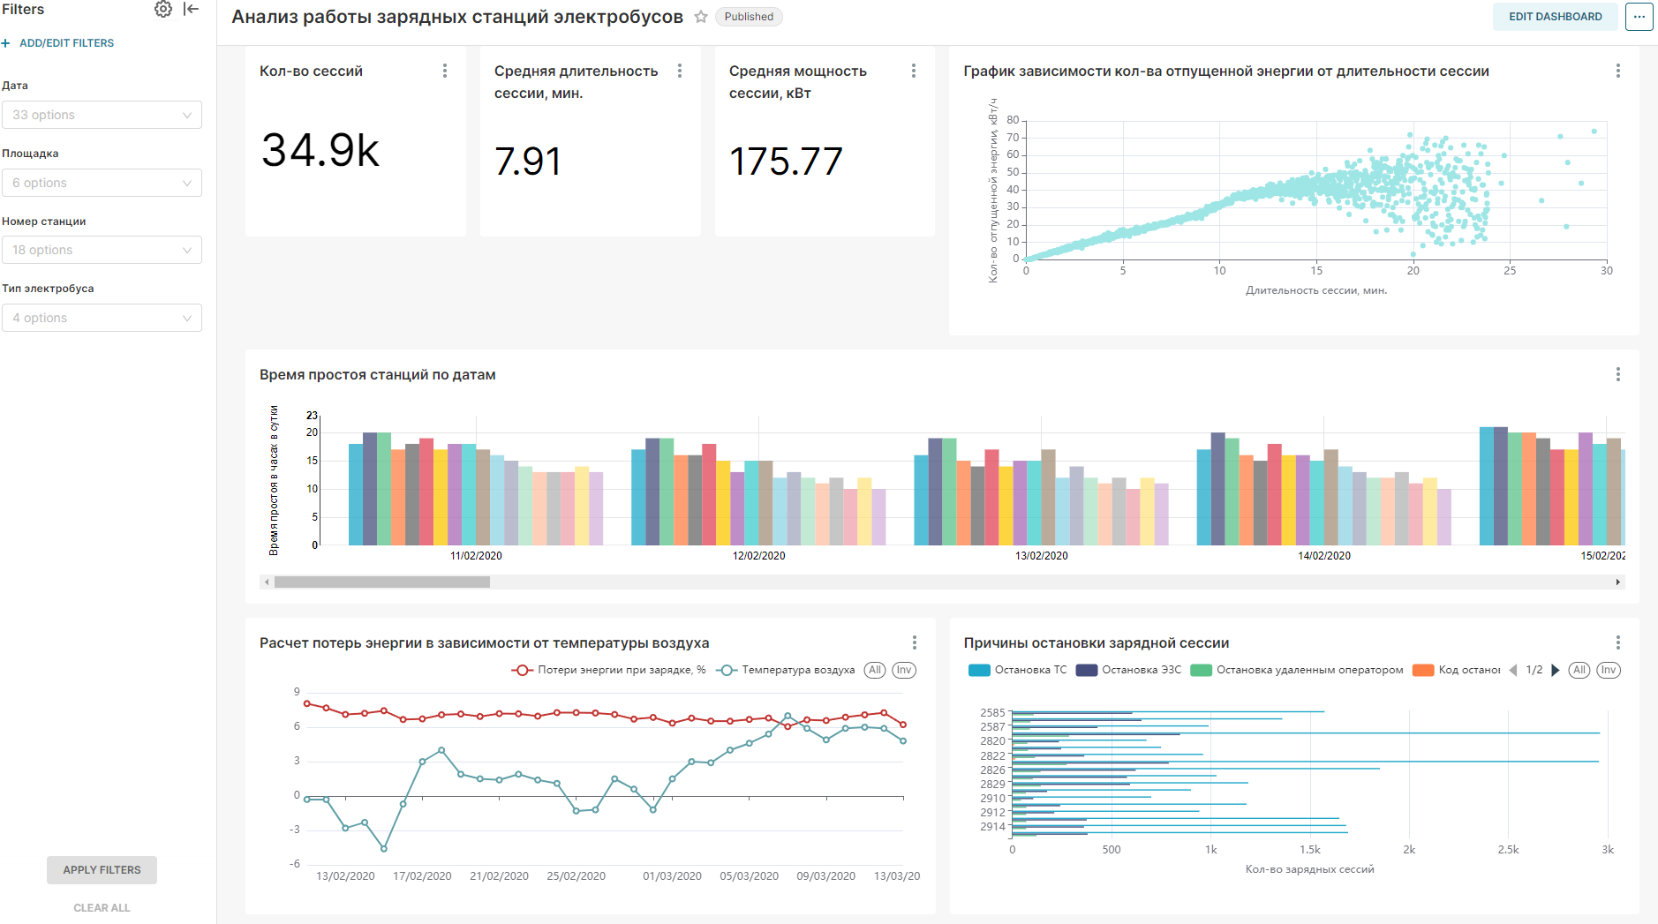
Визуализация данных в Apache Superset
Построение дашборда

Slide 21

Выводы и решение поставленных задач
Так как станции на площадках 4 и 5 загружены неравномерно, можно порекомендовать заказчику перенести 1 зарядную станцию с площадки 4 на площадку 5 для равномерного распределения нагрузки на станции
Потери энергии при зарядке электробусов ГАЗ составляют 4 - 5,5%, тогда как для электробусов КАМАЗ эта цифра составляет уже 7 - 9%
Зависимость потерь энергии от температуры воздуха не обнаружена
Количество сессий, остановленных удаленным оператором, прямо пропорционально общему количеству сессий. Аномалий не выявлено.
При условии, что длина маршрутов электробусов не будет превышать 20 км, можно дать рекомендацию заказчику ограничить длительность одной сессии 15 минутами.

Slide 22
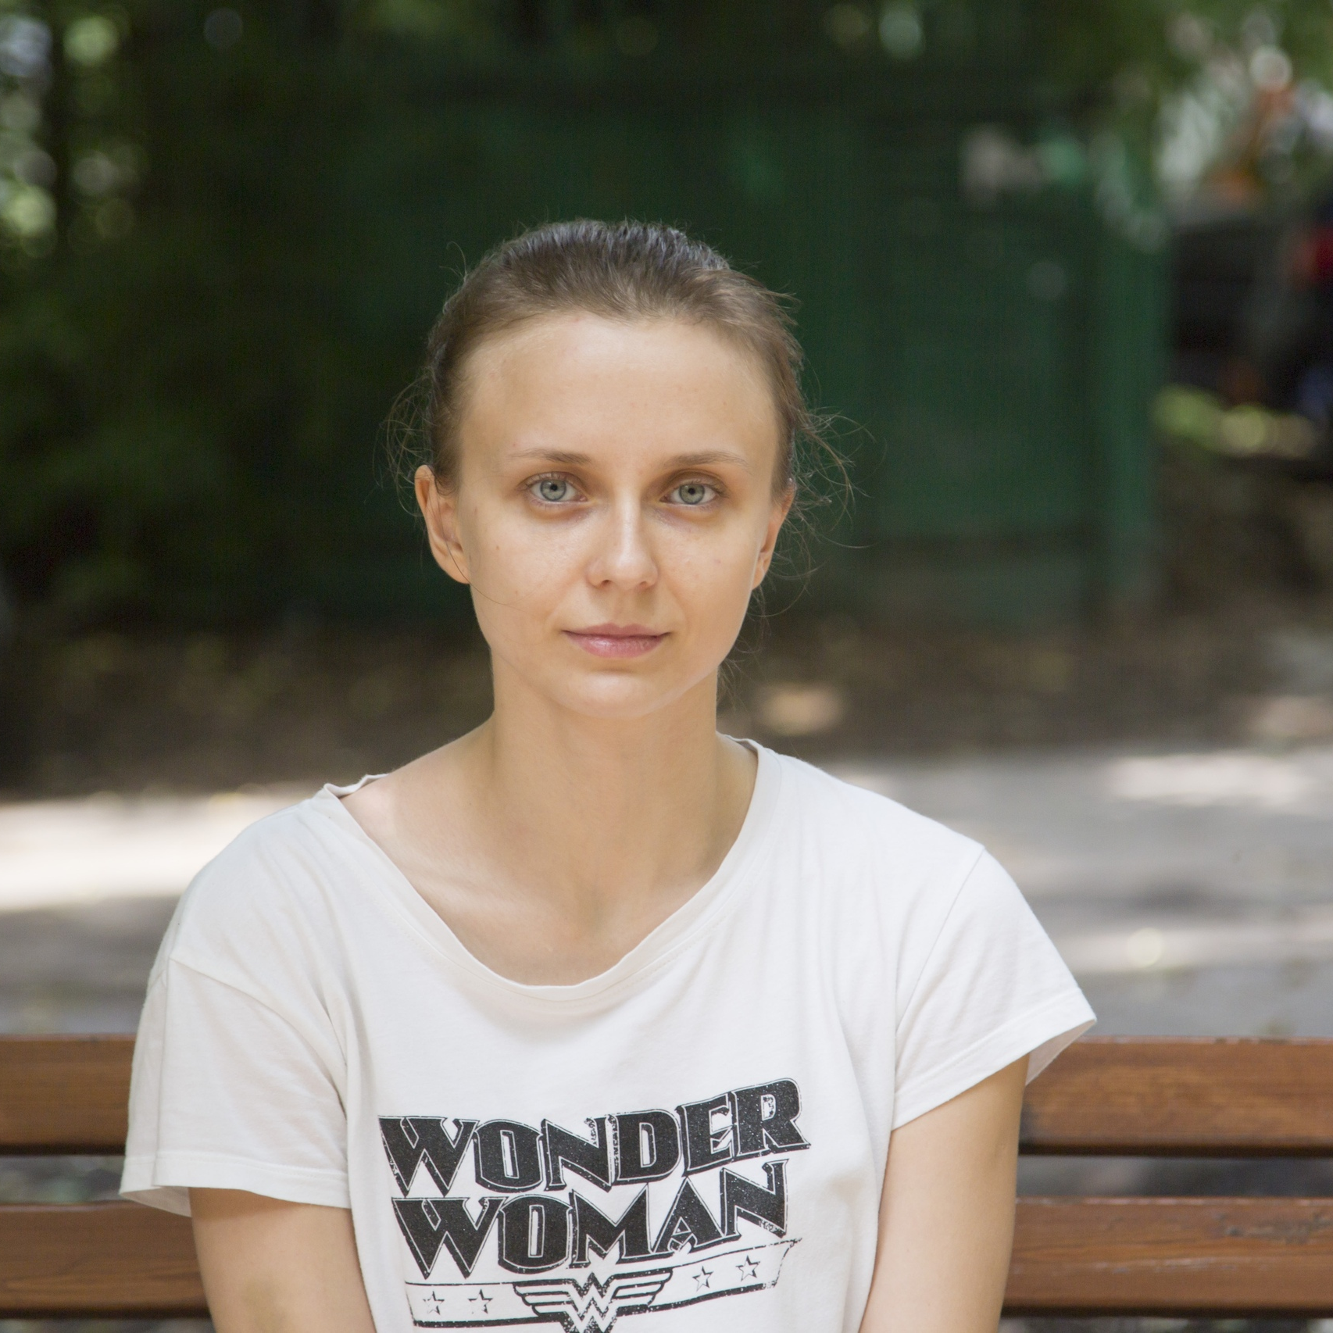
С удовольствием отвечу на любые ваши вопросы
Посмотреть весь проект
valis9620@gmail.com
+7-985-365-96-20
Екатерина Сидоркова
22
Notes:
Заменить комфортно

